Slide 1
МАДОУ «Детский сад комбинированного вида №7 г.Шебекино Белгородской области»
Исследовательский проект
МОЙ ЗАЩИТНИК- СВЕТЛЯЧОК
Автор: Гончарова Оля
Руководитель: Клевцова Валентина Николаевна

Slide 2
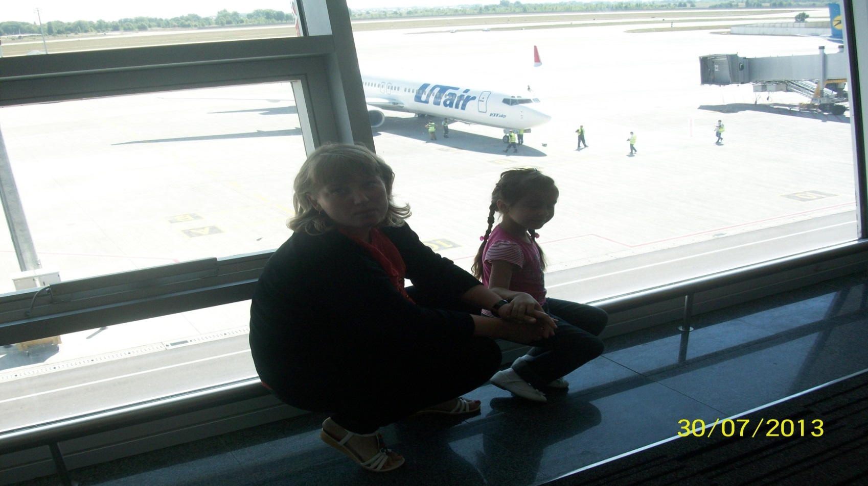
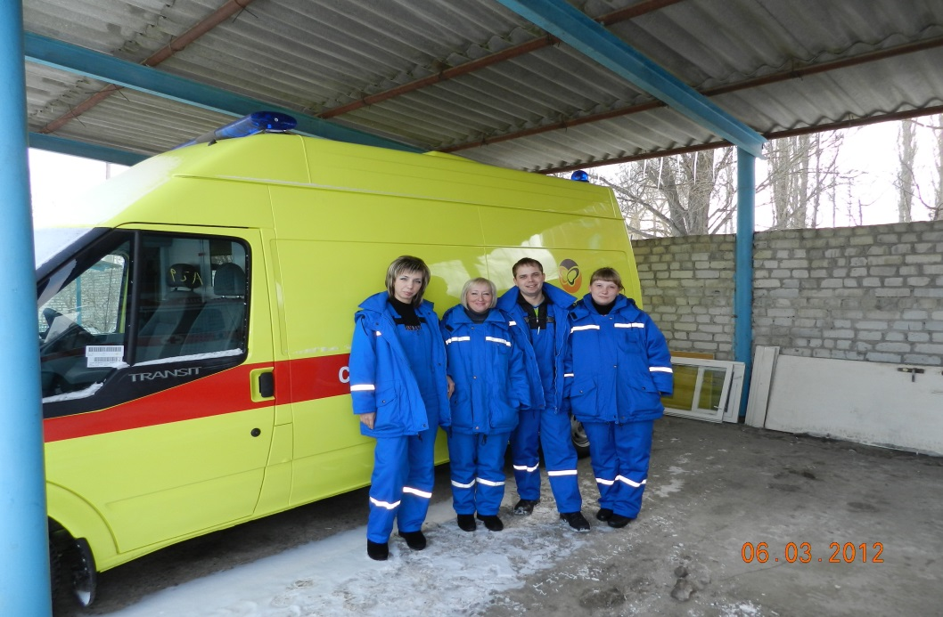

Slide 3
Гипотеза:
световозвращающие элементы применяют в жизни для безопасного передвижения по дорогам.
Цель проекта:
Установить причины применения световозвращающих повязок и использование световозвращающих элементов в одежде. Доказать, что световозвращатели помогают пешеходам обезопасить себя на дороге в тёмное время суток.
Задачи проекта:
• изучить историю появления световозвращающих элементов;
• узнать, как работают световозвращатели.;
• выяснить значимость применения различных световозвращающих элементов.

Slide 4
План исследования
-Изучение познавательной литературы
-Спросить у родителей
-Найти информацию по данной теме в интернете
- Провести эксперимент по теме с воспитателем и
родителями
- Беседа с инспектором ДПС
-Изготовление световозвращающих
фликеров

Slide 5
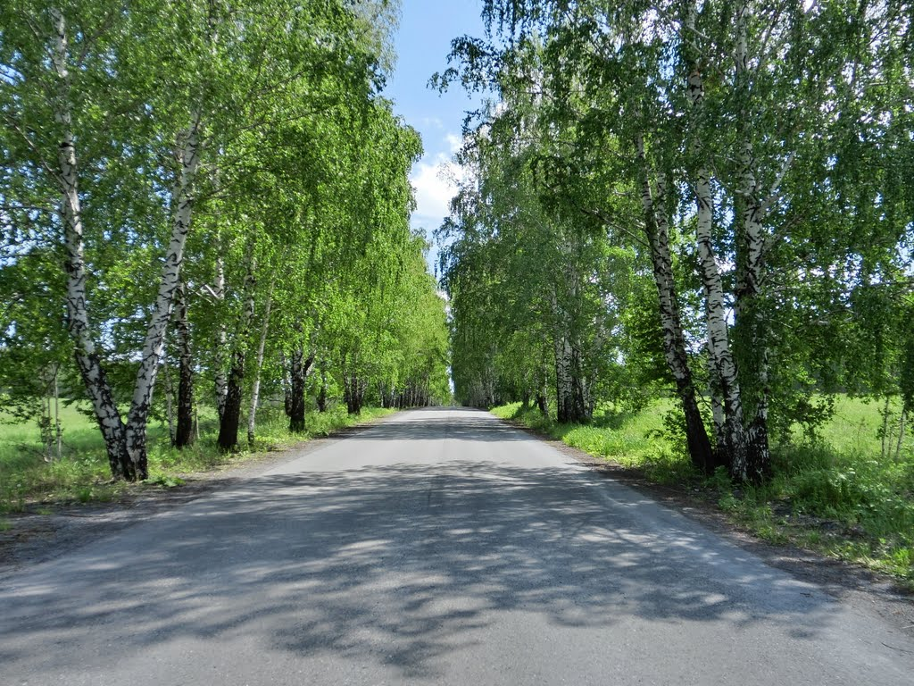
Кора берёзы отражает свет фар автомобиля
Природа помогла придумать первые световозвращатели

Slide 6
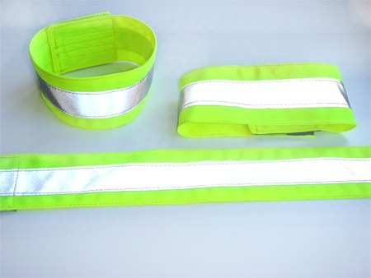
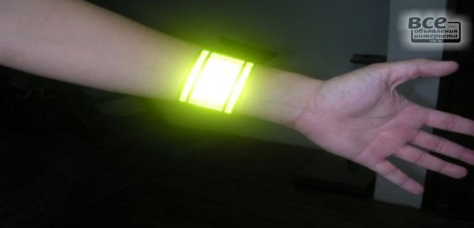
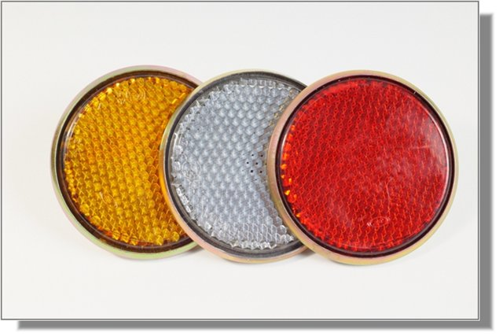
Световозвращающая повязка
Салатового цвета сделана по ГОСТ и одобрена экспертами.
Фликер – это маленькие значки ,которые можно разместить на рюкзаке, куртке, руке. Они отражают свет в темноте и помогают увидеть пешехода в ночное время. При езде с ближним светом расстояние, при котором можно заметить пешехода, равно 50 метров, а если у человека есть фликер, то оно увеличивается до 150 метров.
Катафот- это световозвращатель, который размещают но велосипедах, детских колясках, санках, роликовых коньках.

Slide 7
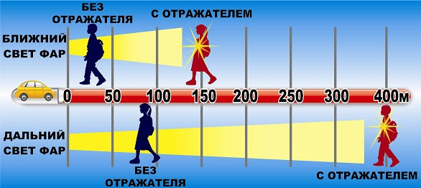
Так работают световозвращатели в свете фар автомобиля

Slide 9
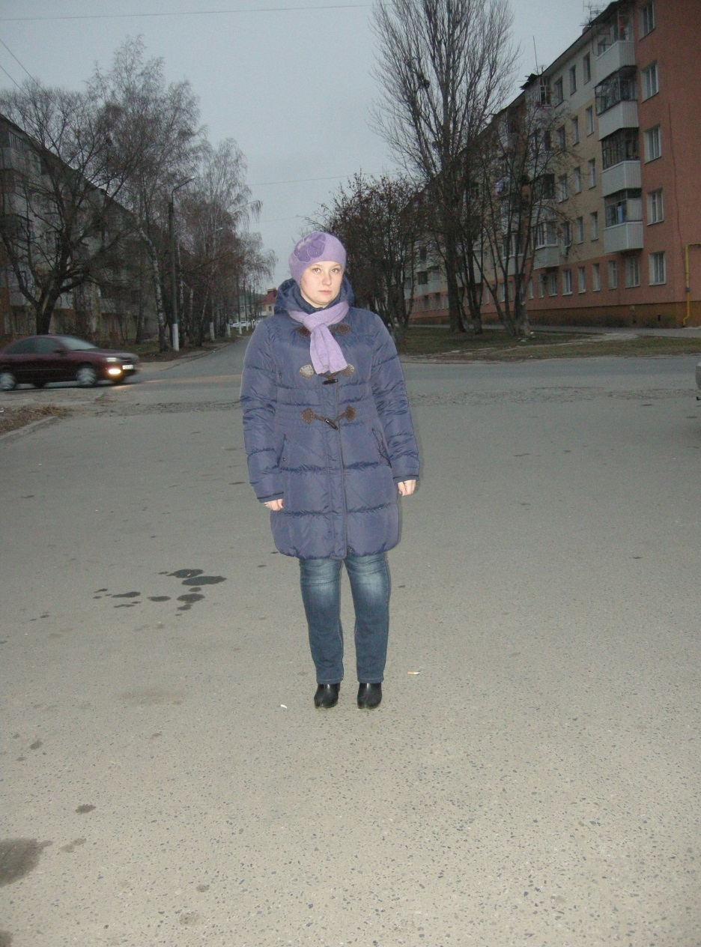
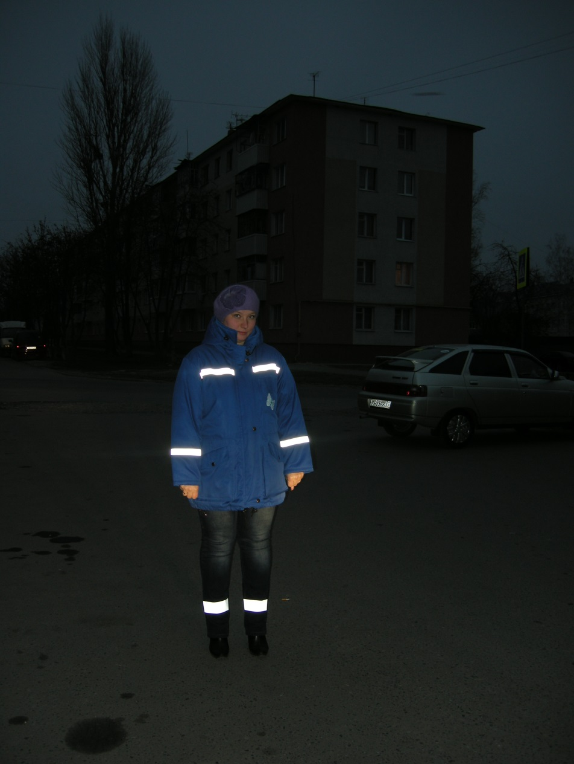

Slide 10
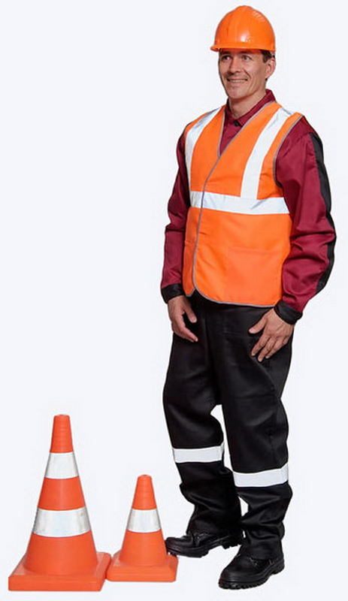
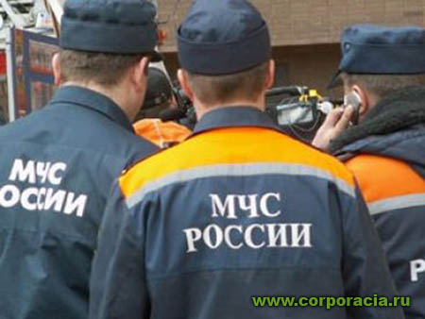
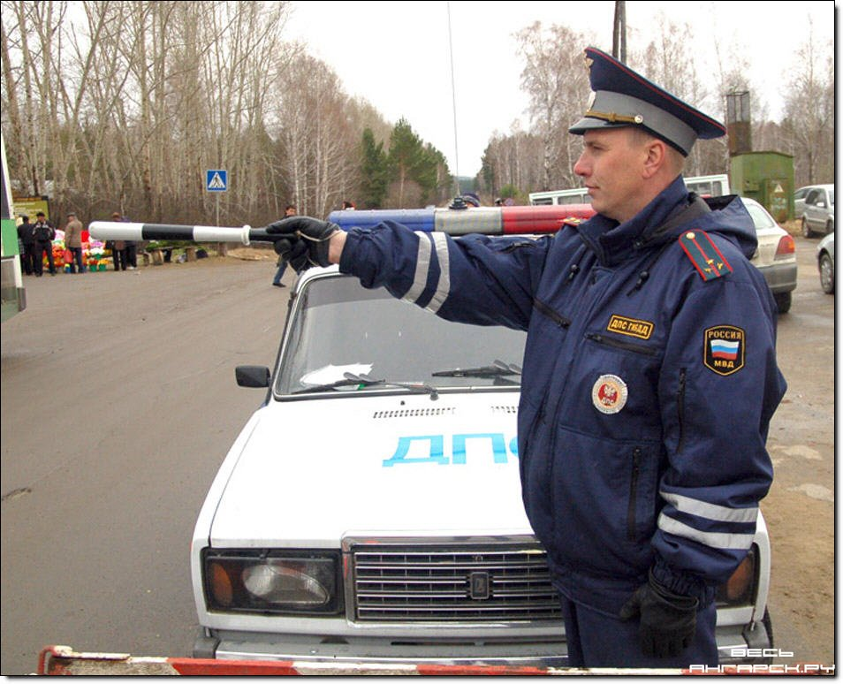
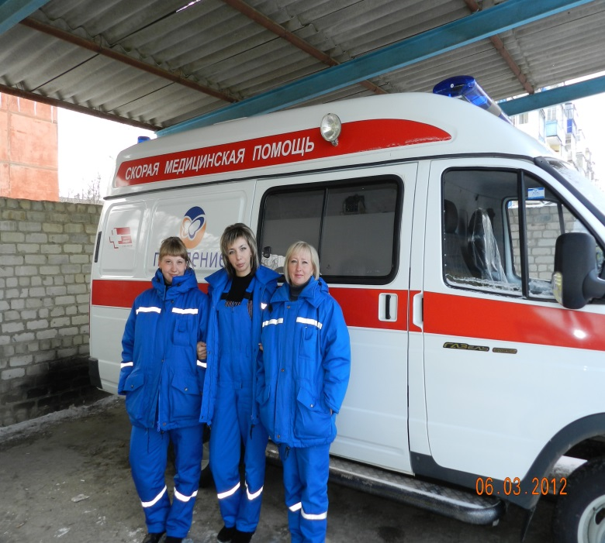
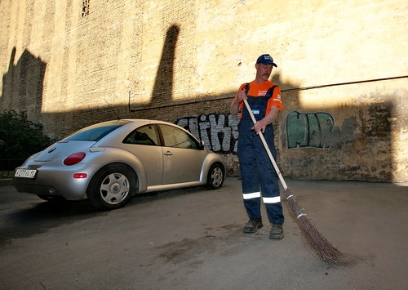

Slide 11
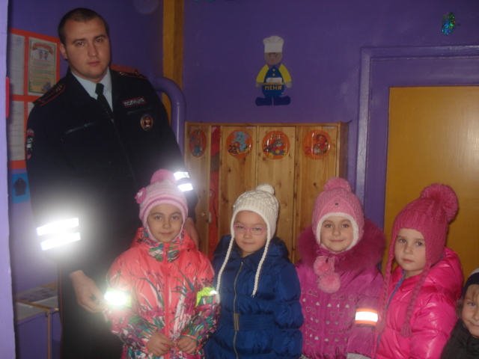
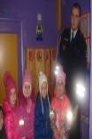
Фликеры детям купите, родители,
Пусть на дороге их видят водители!

Slide 12
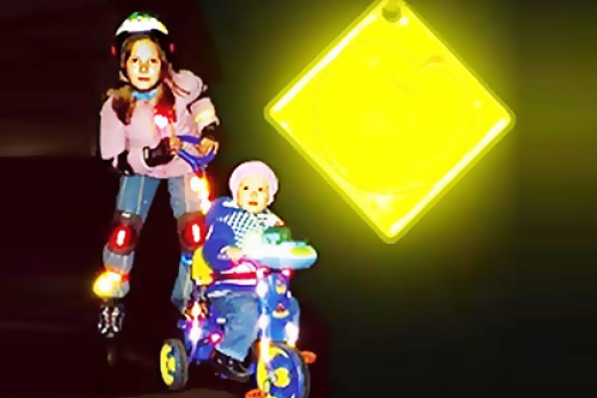
- На пешеходе должно находиться не меньше 4 фликеров: на левой и правой руках, на поясе и рюкзаке. Чем больше фликеров, тем лучше. Особенно это касается маленьких детей. Из-за своего маленького роста дети почти незаметны для автомобилиста.
Папы и мамы
Совету внимайте
Чудо повязку
Всегда надевайте
Ваши детишки за безопасность
Полоска блестящая
Их безопасность

Slide 13
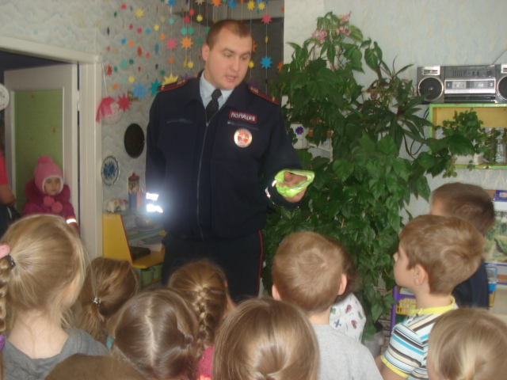
Спасибо за внимание

